Slide 1
What happens generally and what is happening now
Present tense: HABEN and SEIN (revisited)
SSC [j]
Y7 German
Term 3.2 - Week 1 - Lesson 61
Rachel Hawkes / Natalie Finlayson
Artwork: Steve Clarke
Date updated: 20/12/21
Notes:
Artwork by Steve Clarke. All additional pictures selected are available under a Creative Commons license, no attribution required.
Learning outcomes (lesson 1):
Introduction of SSC [j]
Consolidation of HABEN and SEIN [all persons taught so far: ich, du, er/sie/es, wir, sie]
No new vocabulary or revisited vocabulary this week. Vocabulary will recycle language previously taught across the whole year.
Source for subsequent slides: Jones, R.L & Tschirner, E. (2019). A frequency dictionary of German: Core vocabulary for learners. London: Routledge.
The frequency rankings for words that occur in this PowerPoint which have been previously introduced in NCELP resources are given in the NCELP SOW and in the resources that first introduced and formally re-visited those words.
For any other words that occur incidentally in this PowerPoint, frequency rankings will be provided in the notes field wherever possible.

Slide 2
j
ja
Notes:
Timing: 1 minute
Aim: To introduce/consolidate SSC [j]
Procedure: 1. Present the letter(s) and say the [j] sound first, on its own. Students repeat it with you. 2. Bring up the word ”ja” on its own, say it, students repeat it, so that they have the opportunity to focus all of their attention on the connection between the written word and its sound.
3. A possible gesture for this would be to mime yes by nodding your head quickly twice, as you say ‘ja’.
4. Roll back the animations and work through 1-3 again, but this time, dropping your voice completely to listen carefully to the students saying the [j] sound, pronouncing ”ja” and, if using, doing the gesture. Word frequency (1 is the most frequent word in German): ja [27]
Source: Jones, R.L. & Tschirner, E. (2006). A frequency dictionary of German: core vocabulary for learners. Routledge

Slide 3
j
ja
Notes:
With sound and no pictures to focus all attention on the sound-symbol correspondence.

Slide 4
j
ja
Notes:
Without sound to elicit pronunciation (without first hearing the teacher).
Teacher to elicit pronunciation by asking “Wie sagt man…”

Slide 5
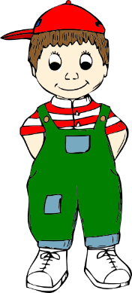
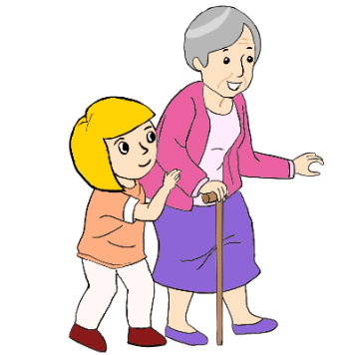
j
Junge
Jahr
2019
ja
jung
jemand
[someone]
jetzt
[now]
Notes:
Timing: 2 minutes
Aim: To introduce/consolidate SSC [j]
Procedure:
Introduce and elicit the pronunciation of the individual SSC [j] and then the source word again ‘ja’ (with gesture, if using).
Then present and elicit the pronunciation of the five cluster words.
The cluster words have been chosen for their high-frequency, from a range of word classes, with the SSC (where possible) positioned within a variety of syllables within the words (e.g. initial, 2nd, final etc.). Additionally, we have tried to use words that build cumulatively on previously taught SSCs (see the Phonics Teaching Sequence document) and do not include new SSCs. Where new SSCs are used, they are often consonants which have a similar symbol-sound correspondence in English.
Word frequency (1 is the most frequent word in German): ja [27]; Junge [630] Jahr [51]; jemand [397]; jetzt [62]; jung [184]. Source: Jones, R.L. & Tschirner, E. (2006). A frequency dictionary of German: core vocabulary for learners. Routledge

Slide 6
j
Junge
Jahr
ja
jung
jemand
jetzt
Notes:
With sound and no pictures to focus all attention on the sound-symbol correspondence.

Slide 7
j
Junge
Jahr
ja
jung
jemand
jetzt
Notes:
Without sound to elicit pronunciation (without first hearing the teacher).
Teacher to elicit pronunciation by asking “Wie sagt man…”

Slide 8
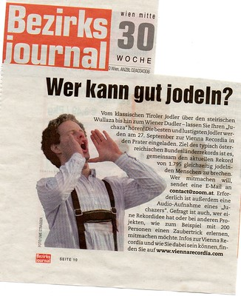
Wie sagt man das?
hören
Some German words starting with [j] come from other languages.
Some are like English words starting with ‘Y’. Others are pronounced with an English ‘J’ sound.
German ‘J’
English ‘J’
1
7
ja
English ‘Y’
Jeans
2
8
Jacht
Job
Junge
3
9
Jo-Jo
Jazz
4
10
jeden Tag
Joghurt
5
11
jodeln
joggen
jetzt
6
12
Notes:
Timing: 8 minutes
Aim: To focus on the pronunciation of [j] in German words of foreign origin.
Note: There is a less challenging version of this task, with picture prompts, on the following slide.
Procedure: 1. In this exercise, students listen and organise the words they hear into the three categories. Sometimes students will need to write them down and read them before they can decide where to place them, so encourage them to do this. 2. The first one can be done as an example with the class. It is one of the trickier ones. Tell students there are four words in each category, and that the four German ‘J’ words are known to them already.
Note: students may not recognise ‘yodel’. Give them a definition and context, e.g., yodelling started off as a form of communication between people living in remote mountain locations. The quick modulations from normal to falsetto (high) voice make the sound carry for long distances. Click for an image. Click on the player to hear an example of recreational yodelling from a Stammtisch in Graz, Austria (48 seconds). Tell students that Stammtisch (lit. regular table) is a general word for a regular (usually weekly) meeting of a group of friends often for the pursuit a particular hobby.
Transcript (with English meanings given in brackets): Jacht (yacht) Jeans (jeans) ja (yes) Junge (boy) Jo-Jo (yo-yo) Joghurt (yoghurt) Job (job) Jazz (jazz) jeden Tag (every day) joggen (jogging) jetzt (now)
jodeln (yodel)
Word frequency (1 is the most frequent word in German): Jacht[>4034], Jeans [4942 (2011 list)]; ja[27]; Junge [630]; Jo-Jo [>4034]; Joghurt [>4034]; Job [1090]; Jazz [3467]; jeden Tag[88/108]; joggen [>4034]; jetzt [62] jodeln [>4034]
Source: Jones, R.L. & Tschirner, E. (2011). A frequency dictionary of German: core vocabulary for learners. Routledge.

Slide 9
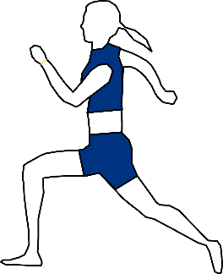
Wie sagt man das?
hören
Some German words starting [j] come from other languages.
Some are like English words starting with ‘Y’. Others are pronounced with an English ‘J’.
German ‘J’
English ‘J’
1
7
10. joggen
2. Jeans
3. ja
4. Junge
English ‘Y’
2
8
5. Jo-Jo
1. Jacht
3
9
8. Jazz
6. Joghurt
4
10
11. jetzt
7. Job
[now]
5
11
9. jeden Tag
12. jodeln
[every day]
6
12
Notes:
Timing: 8 minutes
Aim: To focus on the pronunciation of [j] in German words of foreign origin.
Note: There is a more challenging version of this task, without picture prompts, on the previous slide.
Procedure: 1. In this exercise, students listen and organise the words they hear into the three categories. They can simply write the number into the correct part of the Venn OR they can also try to write the full word (or a mixture). Sometimes students will need to write them down and read them before they can decide where to place them, so encourage them to do this. 2. The first one can be done as an example with the class. It is one of the trickier ones. Tell students there are four words in each category, and that the four German ‘J’ words are known to them already.
Note: students may not recognise ‘yodel’. Give them a definition and context, e.g., yodelling started off as a form of communication between people living in remote mountain locations. The quick modulations from normal to falsetto (high) voice make the sound carry for long distances. Click for an image. Click on the player to hear an example of recreational yodelling from a Stammtisch in Graz, Austria (48 seconds). Tell students that Stammtisch (lit. regular table) is a general word for a regular (usually weekly) meeting of a group of friends often for the pursuit a particular hobby.
Transcript (with English meanings given in brackets): Jacht (yacht) Jeans (jeans) ja (yes) Junge (boy) Jo-Jo (yo-yo) Joghurt (yoghurt) Job (job) Jazz (jazz) jeden Tag (every day) joggen (jogging) jetzt (now)
jodeln (yodel)
Word frequency (1 is the most frequent word in German): Jacht[>4034], Jeans [4942 (2011 list)]; ja[27]; Junge [630]; Jo-Jo [>4034]; Joghurt [>4034]; Job [1090]; Jazz [3467]; jeden Tag[88/108]; joggen [>4034]; jetzt [62] jodeln [>4034]
Source: Jones, R.L. & Tschirner, E. (2019). A frequency dictionary of German: core vocabulary for learners. Routledge.

Slide 10
SEIN und HABEN
lesen / schreiben
1 | Das Spiel ist toll!
2 | Ich habe viele Haustiere.
3 | Du bist kein Ding. Nein, du bist ein Mensch!
4 | Wir sind Geschwister.
5 | ‘Sein’ und ‘haben’ sind beide Verben.
6 | Die Bücher sind sehr interessant.
7 | Was heißt ‘shop’ auf Deutsch? Gemüse oder Geschäft?
8 | Hast du Angst vor Wasser?
9 | Die Frau hat ein Butterbrot in der Hand.
10 | Die Freunde haben heute Mathe.
11 | Wir haben etwas gemeinsam.
12 | Ich bin kein Einzelkind.
1 |  |  | I | S | T
2 | H | A | B | E
3 |  |  | B | I | S | T
4 |  | S | I | N | D
5 |  |  |  | U | N | D
6 |  | S | I | N | D
7 |  |  | O | D | E | R
8 |  |  |  | H | A | S | T
9 |  |  | H | A | T
10 |  | H | A | B | E | N
11 | H | A | B | E | N
12 |  | B | I | N
Notes:
Note: A less challenging version of this activity, in which some letters are displayed as hints, can be found on the next slide.
Timing: 12 minutes
Aim: To revisit the verbs SEIN and HABEN, as well as a variety of nouns, adjectives, adverbs and conjunctions from Y7.
Note: A few of these vocabulary items are also needed for the story task that follows. All vocabulary has been previously taught.
Procedure: 1. Students work out the missing words from each sentence and insert this into the grid.
2. Click to reveal the answers a word at a time.

Slide 11
SEIN und HABEN
lesen / schreiben
1 | Das Spiel ist toll!
2 | Ich habe viele Haustiere.
3 | Du bist kein Ding. Nein, du bist ein Mensch!
4 | Wir sind Geschwister.
5 | ‘Sein’ und ‘haben’ sind beide Verben.
6 | Die Bücher sind sehr interessant.
7 | Was heißt ‘shop’ auf Deutsch? Gemüse oder Geschäft?
8 | Hast du Angst vor Wasser?
9 | Die Frau hat ein Butterbrot in der Hand.
10 | Die Freunde haben heute Mathe.
11 | Wir haben etwas gemeinsam.
12 | Ich bin kein Einzelkind.
1 |  |  | I | S | T
2 | H | A | B | E
3 |  |  | B | I | S | T
4 |  | S | I | N | D
5 |  |  |  | U | N | D
6 |  | S | I | N | D
7 |  |  | O | D | E | R
8 |  |  |  | H | A | S | T
9 |  |  | H | A | T
10 |  | H | A | B | E | N
11 | H | A | B | E | N
12 |  | B | I | N
Notes:
Note: : A more challenging version of this activity, in which there are no letter hints, can be found on the previous slide.
Timing: 12 minutes
Aim: To revisit the verbs SEIN and HABEN, as well as a variety of nouns, adjectives, adverbs and conjunctions from Y7.
Note: A few of these vocabulary items are also needed for the story task that follows. All vocabulary has been previously taught.
Procedure: 1. Students work out the missing words from each sentence and insert this into the grid.
2. Click to reveal the answers a word at a time.

Slide 12
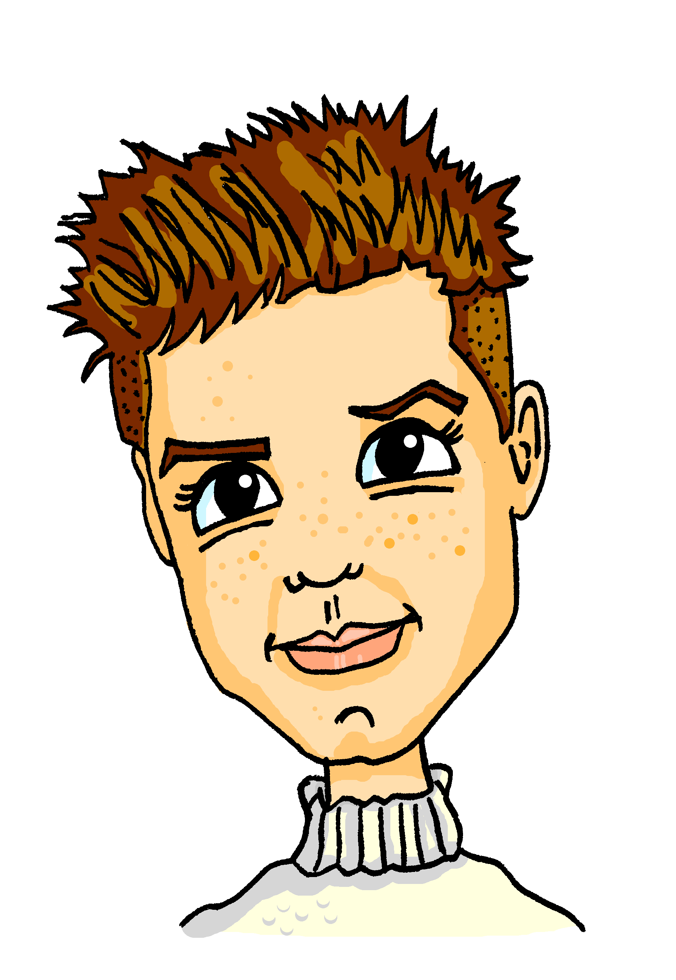
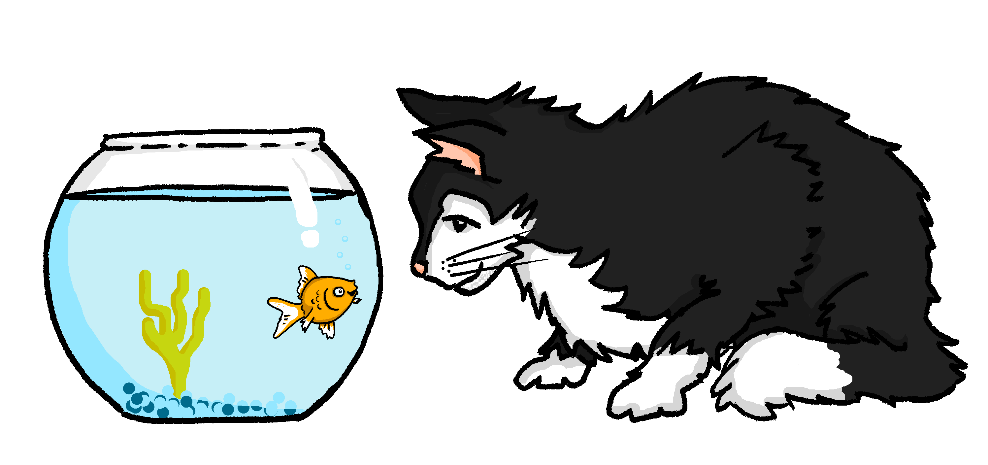
Mias Buch
hören / lesen / schreiben
Mia schreibt ein Buch für ihre Cousine, Jana. Sie liest das Buch vor*. Alastair ist im Schlafzimmer und kann nicht richtig hören. Kannst du helfen? Schreib die Verbformen.
*sie liest …vor = she reads…aloud
Notes:
Introductory slide (8 story slides follow)
Timing: 8 minutes (all 9 slides)
Aim: To practise written comprehension of previously taught forms of HABEN and SEIN.
Note: The story text contains 90 tokens (instances of words, some may be the same word repeated). Four words are cognates (Fisch [1623], Maus [3761], beste [374], Fans [2463], six additional words are unknown and therefore glossed: allein(e) [258]) (note, not quite a cognate, but was a phonics cluster word, too), komisch [2261], Vogel [1878], vielleicht [133], verrückt [2330], einander [1960]). Text coverage is 93%, if students are following the NCELP SOW.
Procedure: 1. Students write 1-8 in their books. 2. They listen (to Mia) and read along each page of the book, deciding which form of SEIN or HABEN fits the meaning. Advise students they will need look at the words before and after the gap to work out which meaning/form they need. 3. They compare their answers with a partner, before a ‘listen and check’ on the story summary slide [Slide 19] 4. Teachers can thenuse the summary slide to elicit full answers from students, before clicking each number to hear the full story sentences.
Transcript (bracketed words omitted):
1] Fisch und Katze [sind] beste Freunde. Das [ist] aber komisch! Sie [haben] nicht viel gemeinsam. 2] Katze [ist] groß aber Fisch [ist] klein. 3] Katze [hat] viele Gewschister aber Fisch [ist] Einzelkind.
4] - Katze, sagt Fisch. Ich [bin] ein Wassertier, und ich kann gut schwimmen, aber du [hast] Angst vor Wasser.
5] - Fisch, sagt Katze. Ich [habe] eine Freundin aber du [bist] oft alleine.
6] - Wir [haben] aber etwas gemeinsam. - Wir [sind] Fußball-Fans!
7] - Fisch und Katze [sind] so komisch, sagt Maus. - [Haben] sie einen Vogel?!!!
8] - Vielleicht [sind] wir verrückt, sagt Fisch. Aber wir [haben] einander.
Word frequency (1 is the most frequent word in German): Fisch [1623], Maus [3761], beste [374], Fans [2463] allein(e) [258] komisch [2261], Vogel [1878], vielleicht [133], verrückt [2330], einander [1960]
Source: Jones, R.L. & Tschirner, E. (2011). A frequency dictionary of German: core vocabulary for learners. Routledge

Slide 13
Fisch und Katze [1/8]
hören / lesen / schreiben
1
Fisch und Katze ________ beste Freunde. Das ________ aber komisch*. Sie ___________ nicht viel gemeinsam.
komisch = funny, strange
Notes:
Page 1/8.
Transcript:
1] Fisch und Katze [sind] beste Freunde. Das [ist] aber komisch! Sie [haben] nicht viel gemeinsam. 2] Katze [ist] groß aber Fisch [ist] klein. 3] Katze [hat] viele Gewschister aber Fisch [ist] Einzelkind.
4] - Katze, sagt Fisch. Ich [bin] ein Wassertier, und ich kann gut schwimmen, aber du [hast] Angst vor Wasser.
5] - Fisch, sagt Katze. Ich [habe] einen Freund aber du [bist] oft alleine.
6] - Wir [haben] aber etwas gemeinsam. - Wie [sind] Fußball-Fans!
7] - Fisch und Katze [sind] so komisch, sagt Maus. - [Haben] sie einen Vogel?!!!
8] - Vielleicht [sind] wir verrückt, sagt Fisch. Aber wir [haben] einander.

Slide 14
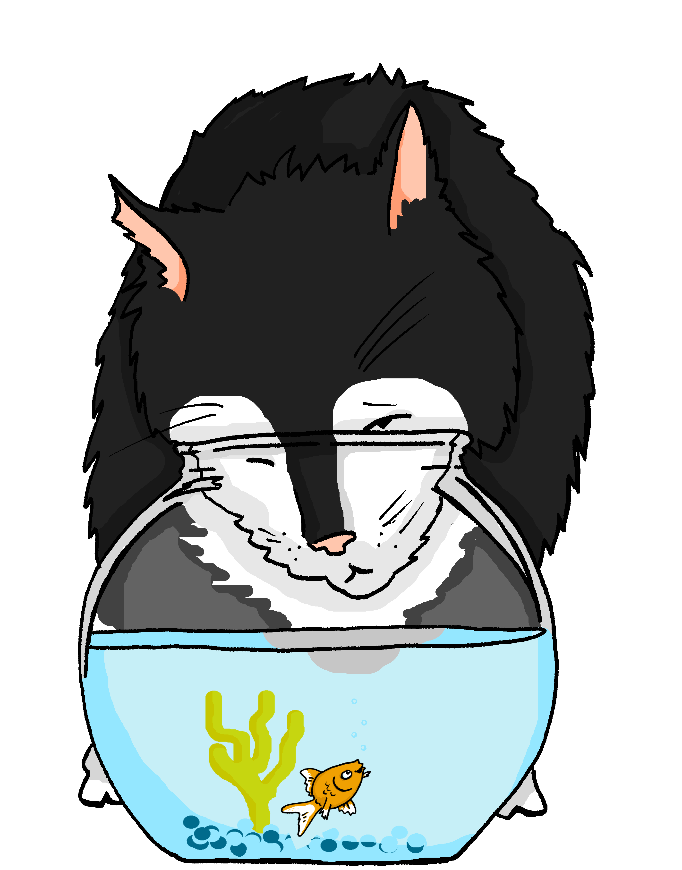
Fisch und Katze [2/8]
hören / lesen / schreiben
2
Katze _____ groß aber Fisch ______ klein.
Notes:
Page 2/8.
Transcript:
1] Fisch und Katze [sind] beste Freunde. Das [ist] aber komisch! Sie [haben] nicht viel gemeinsam. 2] Katze [ist] groß aber Fisch [ist] klein. 3] Katze [hat] viele Gewschister aber Fisch [ist] Einzelkind.
4] - Katze, sagt Fisch. Ich [bin] ein Wassertier, und ich kann gut schwimmen, aber du [hast] Angst vor Wasser.
5] - Fisch, sagt Katze. Ich [habe] einen Freund aber du [bist] oft alleine.
6] - Wir [haben] aber etwas gemeinsam. - Wie [sind] Fußball-Fans!
7] - Fisch und Katze [sind] so komisch, sagt Maus. - [Haben] sie einen Vogel?!!!
8] - Vielleicht [sind] wir verrückt, sagt Fisch. Aber wir [haben] einander.

Slide 15
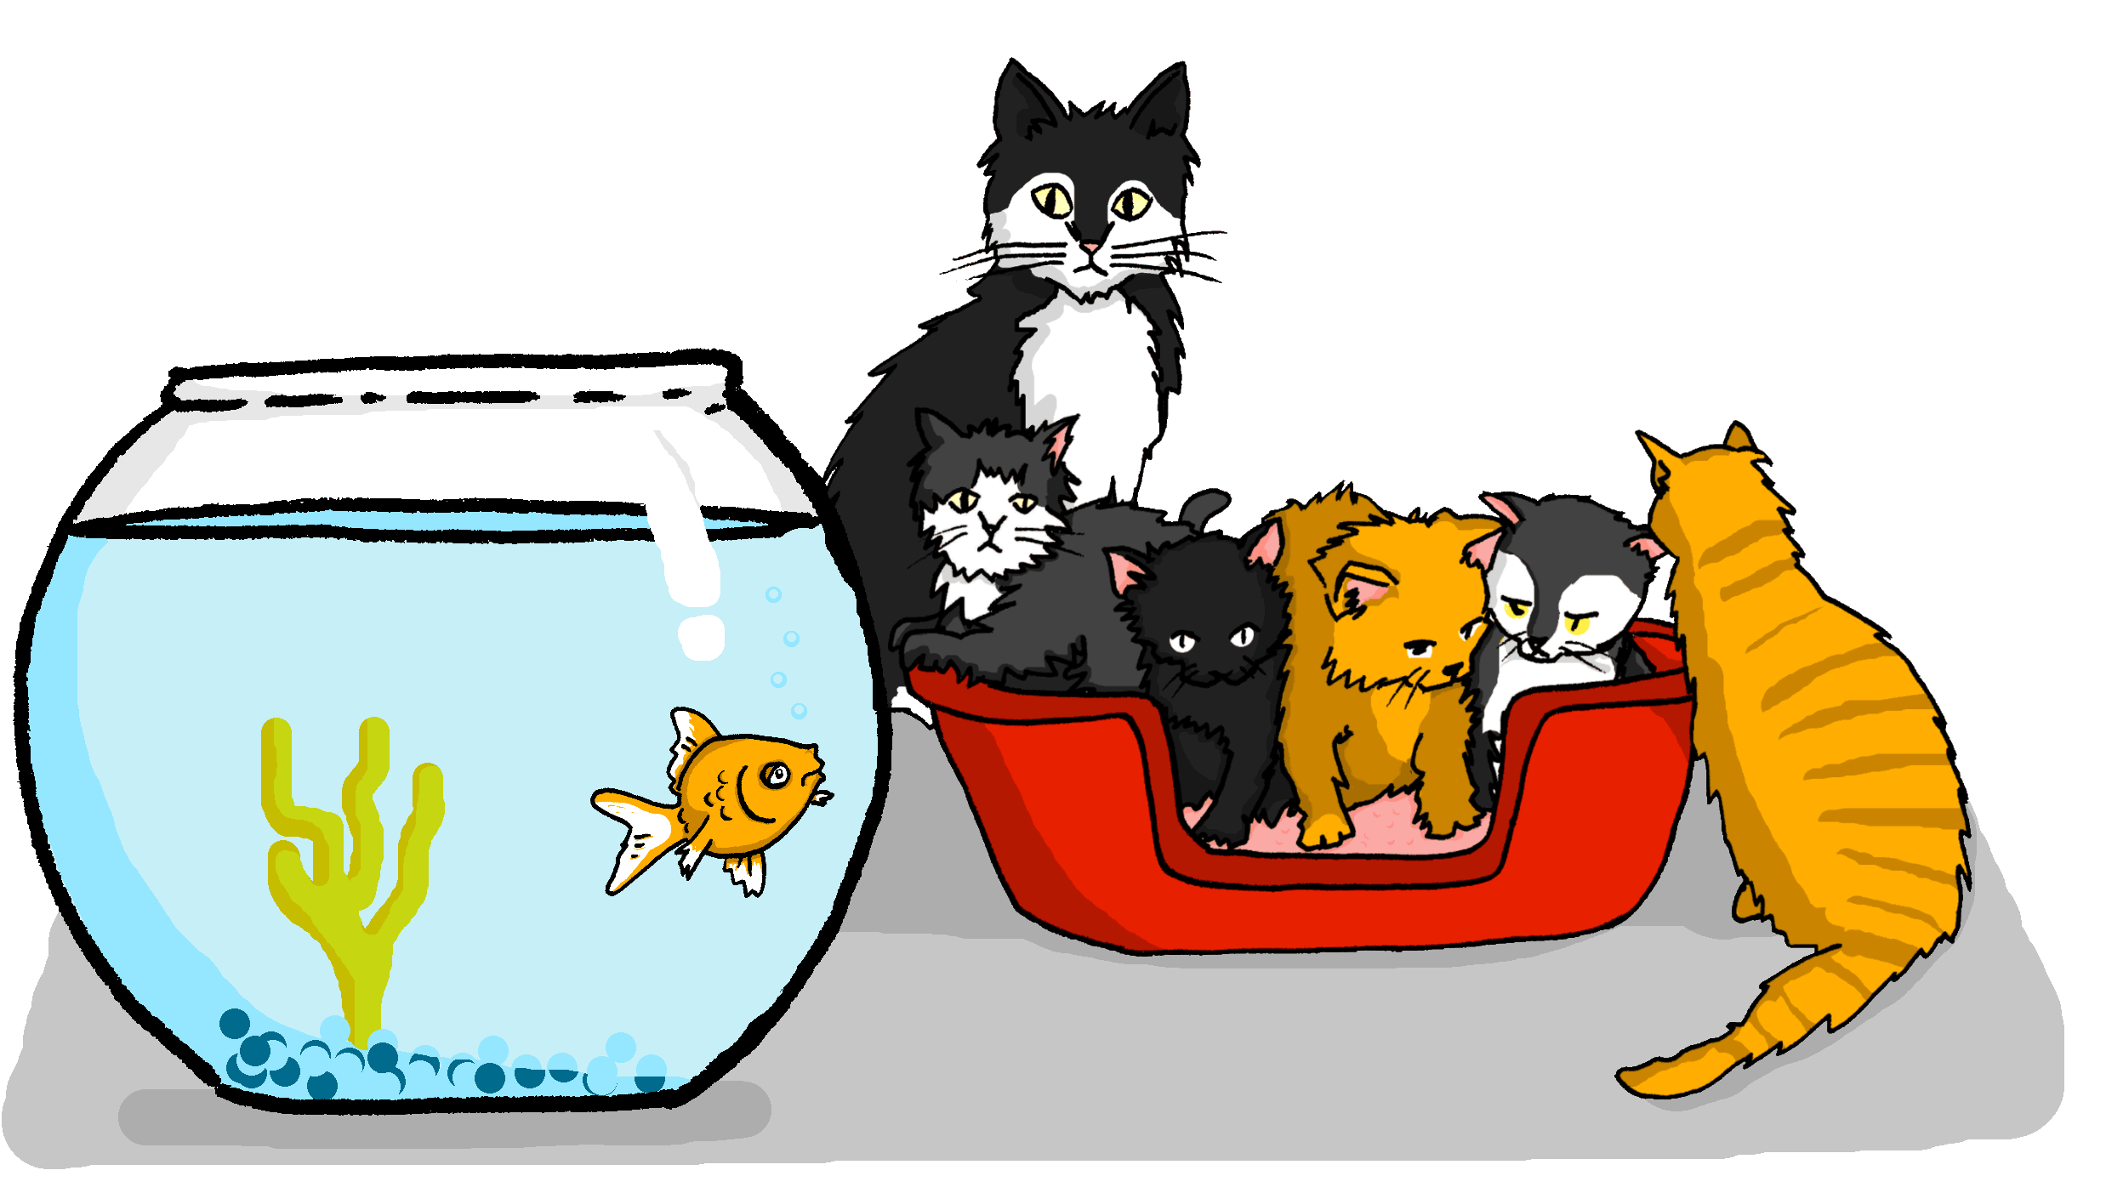
Fisch und Katze [3/8]
hören / lesen / schreiben
3
Katze ______ viele Geschwister aber Fisch ______ Einzelkind.
Notes:
Page 3/8.
Transcript:
1] Fisch und Katze [sind] beste Freunde. Das [ist] aber komisch! Sie [haben] nicht viel gemeinsam. 2] Katze [ist] groß aber Fisch [ist] klein. 3] Katze [hat] viele Gewschister aber Fisch [ist] Einzelkind.
4] - Katze, sagt Fisch. Ich [bin] ein Wassertier, und ich kann gut schwimmen, aber du [hast] Angst vor Wasser.
5] - Fisch, sagt Katze. Ich [habe] einen Freund aber du [bist] oft alleine.
6] - Wir [haben] aber etwas gemeinsam. - Wie [sind] Fußball-Fans!
7] - Fisch und Katze [sind] so komisch, sagt Maus. - [Haben] sie einen Vogel?!!!
8] - Vielleicht [sind] wir verrückt, sagt Fisch. Aber wir [haben] einander.

Slide 16
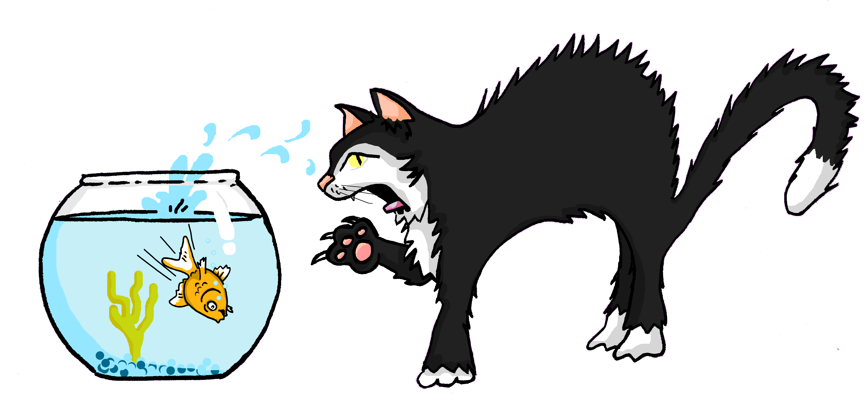
Fisch und Katze [4/8]
hören / lesen / schreiben
4
- Katze, sagt Fisch. Ich ______ ein Wassertier, und ich kann sehr gut schwimmen, aber du __________ Angst vor Wasser.
Notes:
Page 4/8.
Transcript:
1] Fisch und Katze [sind] beste Freunde. Das [ist] aber komisch! Sie [haben] nicht viel gemeinsam. 2] Katze [ist] groß aber Fisch [ist] klein. 3] Katze [hat] viele Gewschister aber Fisch [ist] Einzelkind.
4] - Katze, sagt Fisch. Ich [bin] ein Wassertier, und ich kann gut schwimmen, aber du [hast] Angst vor Wasser.
5] - Fisch, sagt Katze. Ich [habe] einen Freund aber du [bist] oft alleine.
6] - Wir [haben] aber etwas gemeinsam. - Wie [sind] Fußball-Fans!
7] - Fisch und Katze [sind] so komisch, sagt Maus. - [Haben] sie einen Vogel?!!!
8] - Vielleicht [sind] wir verrückt, sagt Fisch. Aber wir [haben] einander.

Slide 17
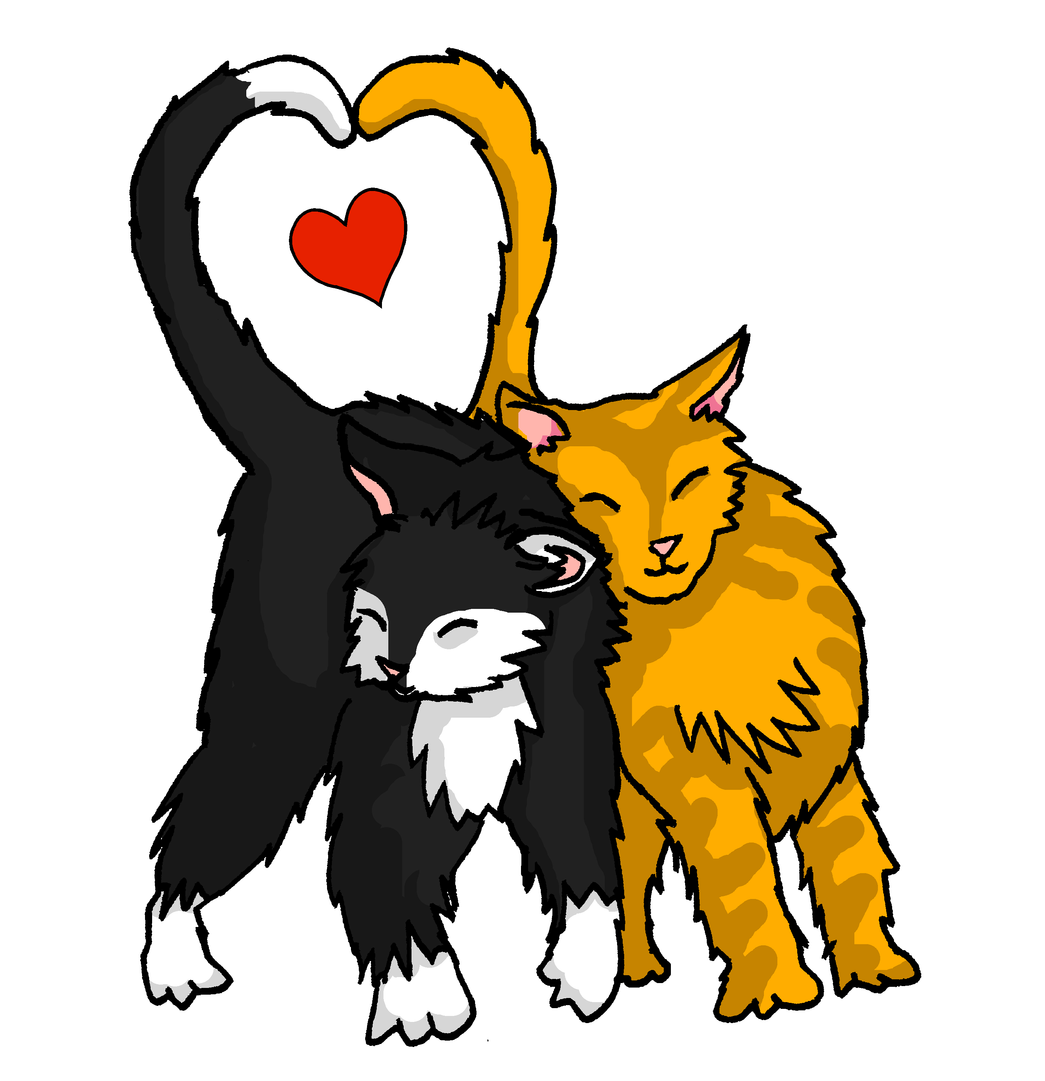
Fisch und Katze [5/8]
hören / lesen / schreiben
5
- Fisch, sagt Katze. Ich ______ einen Freund, aber du _______ oft alleine.
allein(e) = alone
Notes:
Page 5/8.
Transcript:
1] Fisch und Katze [sind] beste Freunde. Das [ist] aber komisch! Sie [haben] nicht viel gemeinsam. 2] Katze [ist] groß aber Fisch [ist] klein. 3] Katze [hat] viele Gewschister aber Fisch [ist] Einzelkind.
4] - Katze, sagt Fisch. Ich [bin] ein Wassertier, und ich kann gut schwimmen, aber du [hast] Angst vor Wasser.
5] - Fisch, sagt Katze. Ich [habe] einen Freund aber du [bist] oft alleine.
6] - Wir [haben] aber etwas gemeinsam. - Wie [sind] Fußball-Fans!
7] - Fisch und Katze [sind] so komisch, sagt Maus. - [Haben] sie einen Vogel?!!!
8] - Vielleicht [sind] wir verrückt, sagt Fisch. Aber wir [haben] einander. Note: Students have learnt ‚Freund‘ as friend. Here the meaning is ‚boyfriend‘. The picture gives a strong hint, but teachers could elicit this understanding explicitly from students.

Slide 18
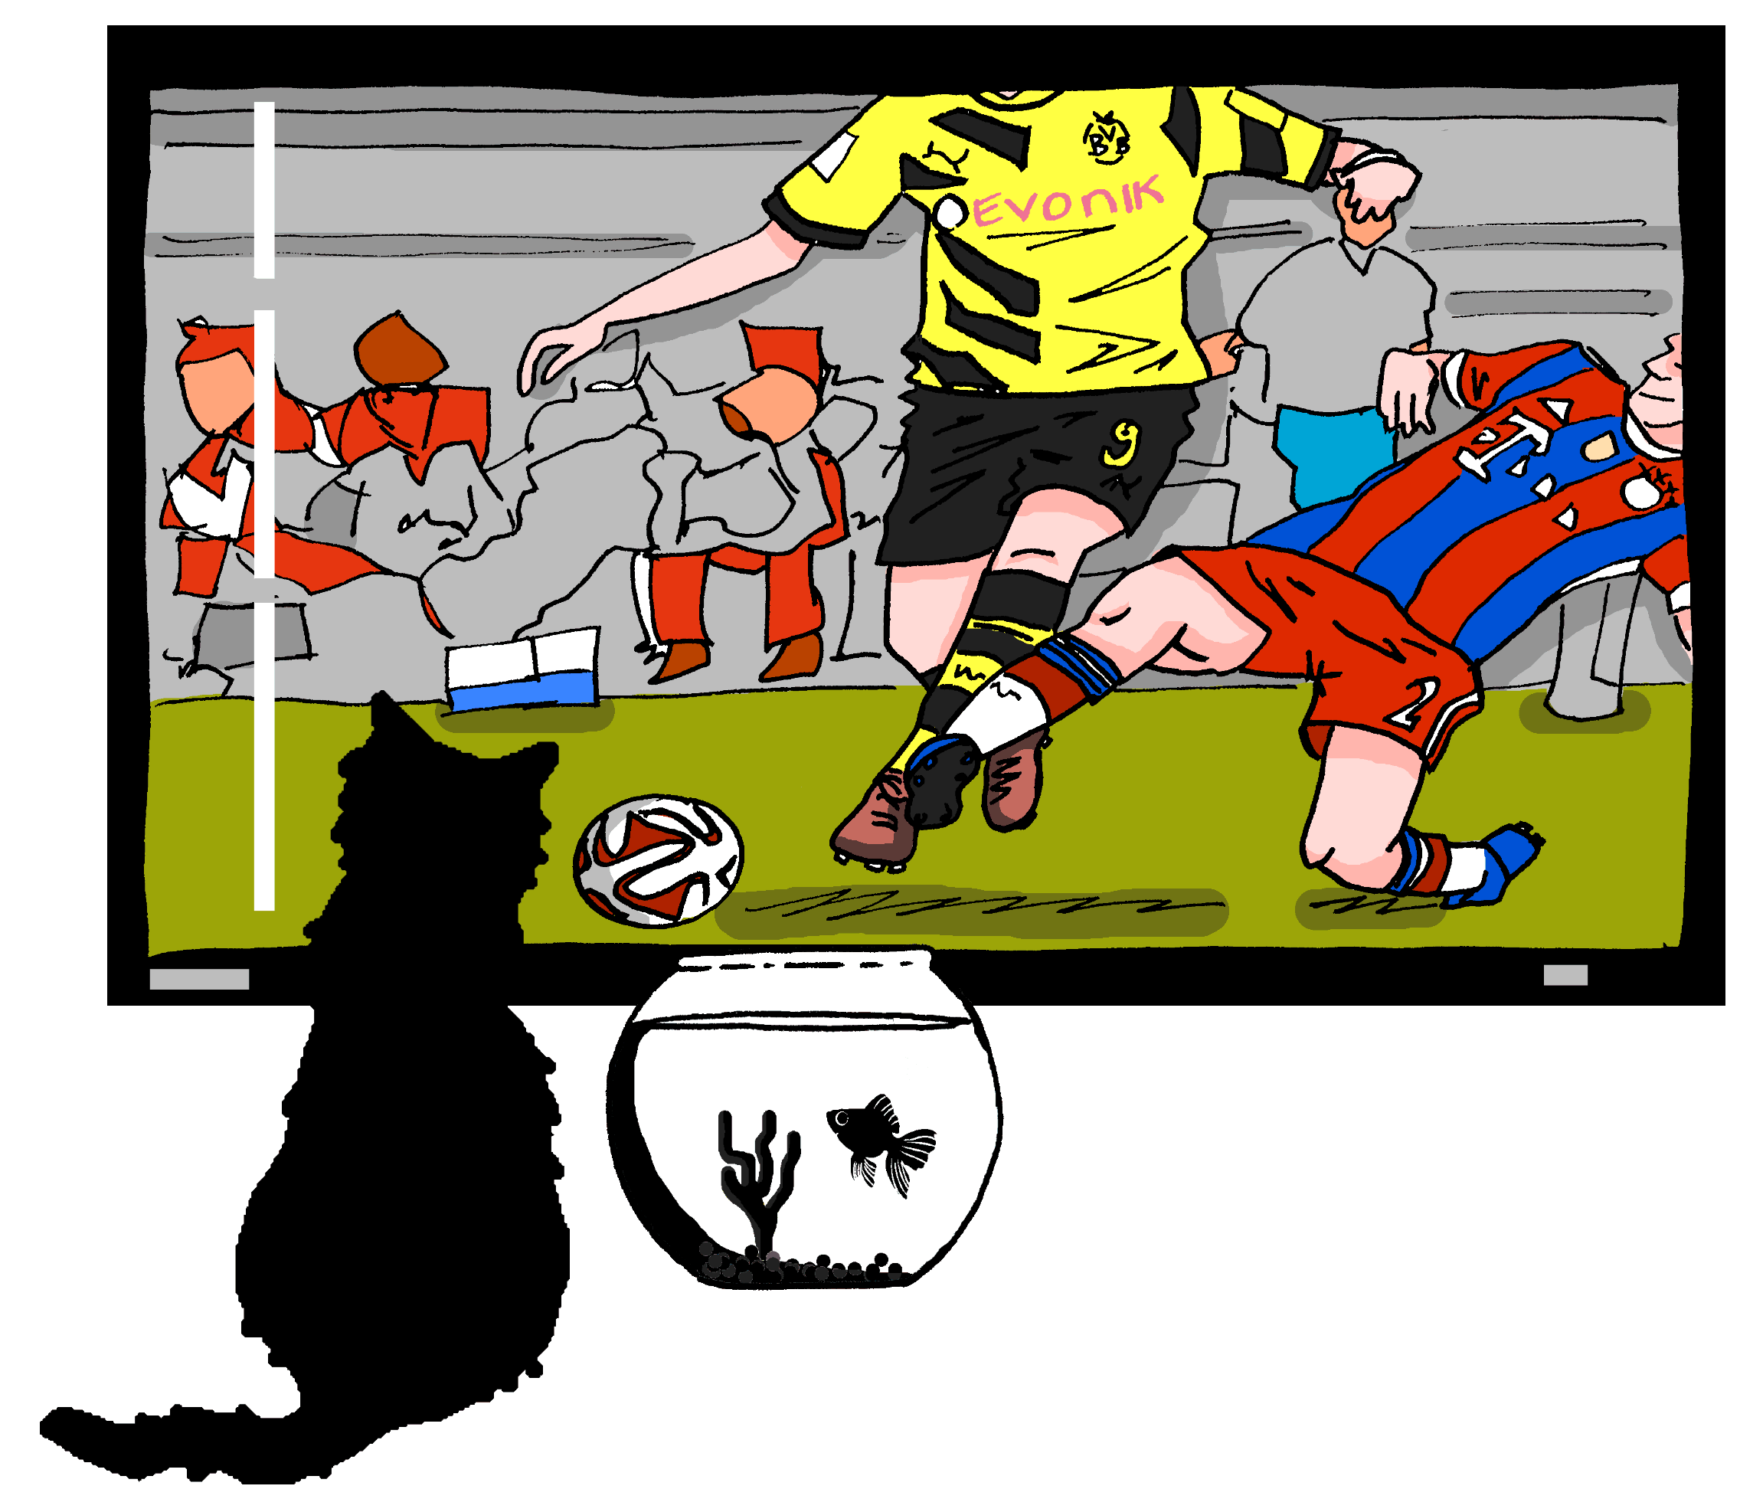
Fisch und Katze [6/8]
hören / lesen / schreiben
6
- Wir _________ aber etwas gemeinsam. - Wir _________ Fußball-Fans!
Notes:
Page 6/8.
Transcript:
1] Fisch und Katze [sind] beste Freunde. Das [ist] aber komisch! Sie [haben] nicht viel gemeinsam. 2] Katze [ist] groß aber Fisch [ist] klein. 3] Katze [hat] viele Gewschister aber Fisch [ist] Einzelkind.
4] - Katze, sagt Fisch. Ich [bin] ein Wassertier, und ich kann sehr gut schwimmen, aber du [hast] Angst vor Wasser.
5] - Fisch, sagt Katze. Ich [habe] einen Freund aber du [bist] oft alleine.
6] - Wir [haben] aber etwas gemeinsam. - Wie [sind] Fußball-Fans!
7] - Fisch und Katze [sind] so komisch, sagt Maus. - [Haben] sie einen Vogel?!!!
8] - Vielleicht [sind] wir verrückt, sagt Fisch. Aber wir [haben] einander.

Slide 19
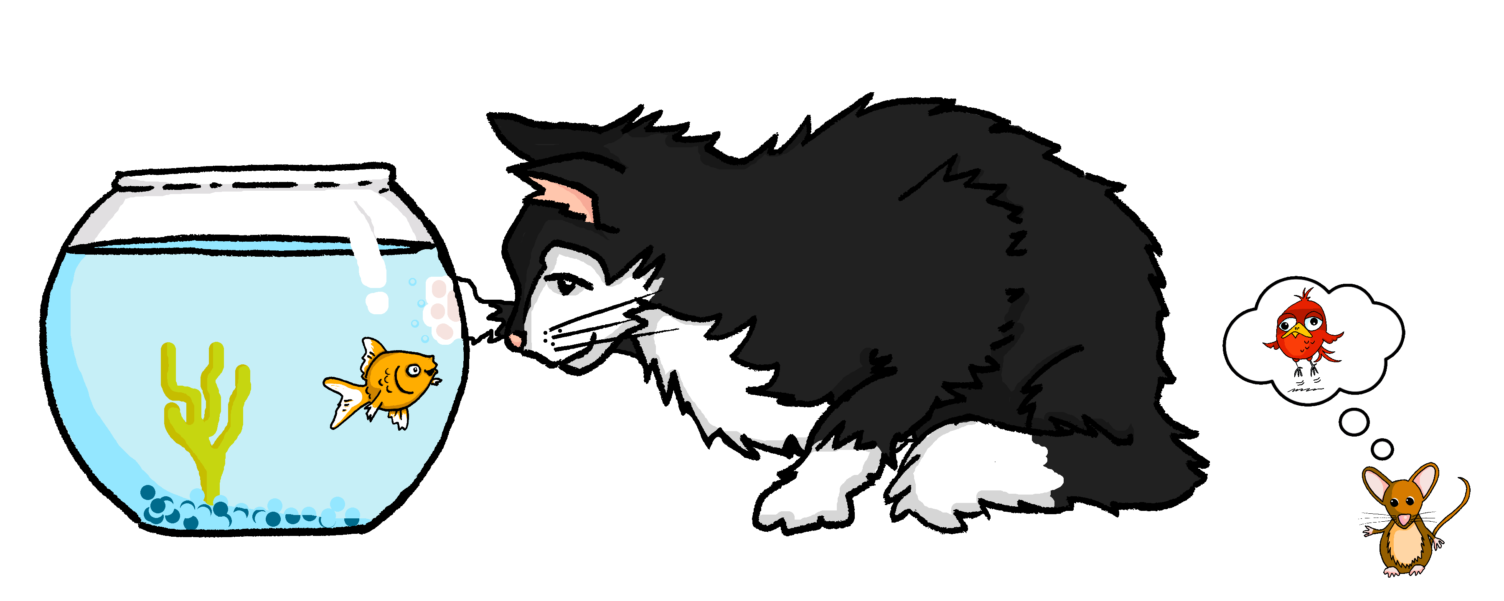
Fisch und Katze [7/8]
hören / lesen / schreiben
7
- Fisch und Katze _________ so komisch, sagt Maus. - _________ sie einen Vogel?!!!
der Vogel = bird einen Vogel haben = to be mad
Notes:
Page 7/8.
Transcript:
1] Fisch und Katze [sind] beste Freunde. Das [ist] aber komisch! Sie [haben] nicht viel gemeinsam. 2] Katze [ist] groß aber Fisch [ist] klein. 3] Katze [hat] viele Gewschister aber Fisch [ist] Einzelkind.
4] - Katze, sagt Fisch. Ich [bin] ein Schwimmer, und ich kann sehr gut schwimmen, aber du [hast] Angst vor Wasser.
5] - Fisch, sagt Katze. Ich [habe] einen Freund aber du [bist] oft alleine.
6] - Wir [haben] aber etwas gemeinsam. - Wie [sind] Fußball-Fans!
7] - Fisch und Katze [sind] so komisch, sagt Maus. - [Haben] sie einen Vogel?!!!
8] - Vielleicht [sind] wir verrückt, sagt Fisch. Aber wir [haben] einander. Note: Given that this idiom is new to them, students might find the last gap on this slide tricky, even with the gloss. However, it would be helpful to prompt them to recognise that ‚sie‘ means ‚they‘ and refers back to Fisch und Katze, and also that ‚einen‘ can never follow sein, so it must be a form of ‚HABEN‘ that is needed, here.

Slide 20
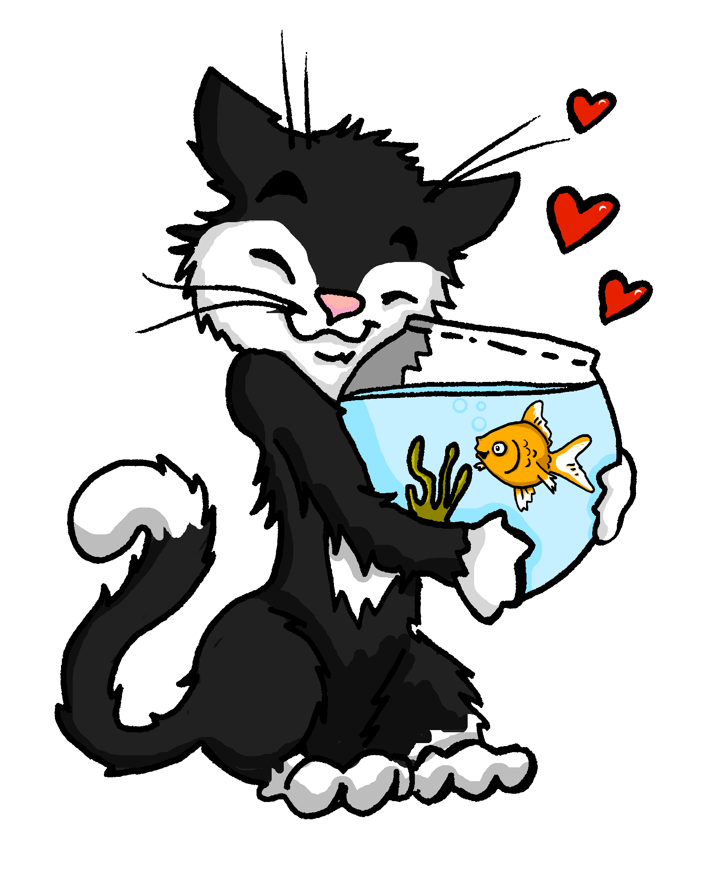
Fisch und Katze [8/8]
hören / lesen / schreiben
8
- Vielleicht _________ wir verrückt, sagt Fisch. Aber wir __________ einander.
verrückt = mad einander = each other
Notes:
Page 8/8.
Transcript:
1] Fisch und Katze [sind] beste Freunde. Das [ist] aber komisch! Sie [haben] nicht viel gemeinsam. 2] Katze [ist] groß aber Fisch [ist] klein. 3] Katze [hat] viele Gewschister aber Fisch [ist] Einzelkind.
4] - Katze, sagt Fisch. Ich [bin] ein Schwimmer, und ich kann sehr gut schwimmen, aber du [hast] Angst vor Wasser.
5] - Fisch, sagt Katze. Ich [habe] einen Freund aber du [bist] oft alleine.
6] - Wir [haben] aber etwas gemeinsam. - Wie [sind] Fußball-Fans!
7] - Fisch und Katze [sind] so komisch, sagt Maus. - [Haben] sie einen Vogel?!!!
8] - Vielleicht [sind] wir verrückt, sagt Fisch. Aber wir [haben] einander.

Slide 21
Fisch und Katze [Antworten]
hören / lesen / schreiben
1
Fisch und Katze sind beste Freunde. Das ist aber komisch. Sie haben nicht viel gemeinsam.
2
Katze ist groß aber Fisch ist klein.
3
Katze hat viele Geschwister aber Fisch ist Einzelkind.
4
- Katze, sagt Fisch. Ich bin ein Wassertier, und ich kann sehr gut schwimmen, aber du hast Angst vor Wasser.
5
- Fisch, sagt Katze. Ich habe einen Freund, aber du bist oft alleine.
6
- Wir haben aber etwas gemeinsam. - Wir sind Fußball-Fans!
7
- Fisch und Katze sind so komisch, sagt Maus. – Haben sie einen Vogel?!!!
8
- Vielleicht sind wir verrückt, sagt Fisch. Aber wir haben einander.
Notes:
Summary page / ANSWERS
Timing: 4 minutes
Aim: To provide the answers/summary for the story activity.
Procedure: 1. Teacher elicits full sentences from students to practise sentence level reading aloud.
2. Full audio (individual sentences) plays on number clicks. Alternatively, click on the audio player button to hear the full version of the story in one go (top right of slide). 3. Answers animated appear with mouse clicks.
Transcript (full sentences) :
1] Fisch und Katze sind beste Freunde. Das ist aber komisch! Sie haben nicht viel gemeinsam. 2] Katze ist groß aber Fisch ist klein. 3] Katze hat viele Gewschister aber Fisch ist Einzelkind.
4] - Katze, sagt Fisch. Ich bin ein Wassertier, und ich kann sehr gut schwimmen, aber du hast Angst vor Wasser.
5] - Fisch, sagt Katze. Ich habe einen Freund aber du bist oft alleine.
6] - Wir haben aber etwas gemeinsam. - Wie sind Fußball-Fans!
7] - Fisch und Katze sind so komisch, sagt Maus. - Haben sie einen Vogel?!!!
8] - Vielleicht sind wir verrückt, sagt Fisch. Aber wir haben einander.
Word frequency (1 is the most frequent word in German): Fisch [1623], Maus [3761], beste [374], Fans [2463] allein(e) [258] komisch [2261], Vogel [1878], vielleicht [133], verrückt [2330], einander [1960]
Source: Jones, R.L. & Tschirner, E. (2011). A frequency dictionary of German: core vocabulary for learners. Routledge

Slide 22
Vokabeln
hören / schreiben
Mia and Alastair spielen ein Wortspiel, Konnekt 6. Alastair sagt sechs Wörter. Mia sagt das Thema.
Was ist das Thema?
reisen | Sprache
zu Hause | Jobs
im Klassenzimmer | Lieblingssachen
Familie | Wann?
1
Familie
5
Sprache
2
Jobs
6
im Klassenzimmer
3
zu Hause
7
reisen
4
Lieblings-sachen
8
Wann?
Notes:
Timing: 5 minutes
Aim: To revisit 48 words from Y7.
Note: For each question, students listen to a list of six words and identify the category that best fits. Students may find it useful to try to note down as many of the words as they can, so that they have a little more time to process meaning and consider the categories. However, transcription is not the main aim of the task so the speed of delivery will reflect this. To ensure that students think about the meaning of all the words, the selection begins with the less obvious words and finishes with the most transparent.
Procedure: 1. Teachers to ensure that all of the category words are still known. 2. The first one can be done as a worked example with students.
3. Click on the numbered buttons to play each list.
4. The correct categories appear one by one with mouse clicks.
Note: To encourage listening to the final list, teachers could ask students to predict any of the words that they might be in this category (Wann?) before listening.
Transcript (minus the category words): 1. Familie [310] - das Kind [106], wohnen [380] wichtig [177], die Eltern [351], mit [13], die Geschwister [3090] 2. Jobs [1090] - der Arzt [614], arbeiten [200], die Lehrerin [2696], das Geld [249], der Sänger [3916], der Schauspieler [2202]
3. zu Hause [6/159] - der Boden [445], die Tür [400], bleiben [112], kochen [1005], die Nummer [1048], der Garten [959] 4. Lieblingssachen [>4034/251] - mögen [151], der Sport [845], dein [225], die Musik [469], die Farbe [929], der Tag [108] 5. Sprache [367] - das Wort [243], Tschüs! [<4034], wiederholen [1044], türkisch [1908], das Beispiel [89], der Grund [230] 6. Im Klassenzimmer - der Unterricht [1107], die Aufgabe [317], schreiben [245], schwierig [471], die Tafel [3660], das Fenster [634], 7. reisen [978] – nehmen [139], dauern [696], die Stunde [262] das Fahrrad [1596], der Zug [613], Österreich [N/A] 8. Wann? [583] - schließlich [307], danach [437], immer [68], der Nachmittag [1426], das Wochenende [764], die Nacht [335]

Slide 23
Fragen
Grammatik
For a closed (yes/no) question, swap the verb and subject:
closed
Hast du heute Mathe?
Do you have maths today?
Wann hast du Mathe?
When do you have maths?
open
For an open (information) question, also add a question word.
Ist deine Mutter jetzt zu Hause?
closed
Is your mum at home now?
Was ist ihr Lieblingstag?
open
What is her favourite day?
Notes:
Timing: 2 minutes
Aim: To revise question-forming (last revisited formally in 3.1.2), to prepare students for the open speaking task.
Procedure:
1. Cycle through the information on the slide using the animation sequence.

Slide 24
Zwanzig Fragen
schreiben / sprechen
closed
Bist
du
nett?
Hast
du
einen Lieblingsfilm?
wo?
was?
wie?
wer?
wann?
wie viele?
Wo
ist
dein Haus?
Wie
ist
deine Mutter?
open
Notes:
Timing: 6 minutes
Aim: To try to ask and answer 20 questions in one minute.
Note: This slide gives students a few examples to help them to prepare their questions. They have six minutes to prepare their questions, and two minutes to have two attempts at asking / answering all questions in one minute. The timer is on the next slide.
Procedure:
1. Students need to write 10 questions each, using only the verbs SEIN and HABEN, so they will be fairly simple questions. 2. They need to use different parts of SEIN and HABEN, and a mixture of closed and open questions, and a variety of vocabulary. 3. Partners will give very short, one-word (but appropriate) answers, as the focus is on creating and answering questions at this point.

Slide 25
Zwanzig Fragen
sprechen
60
Partner A: 10 Fragen
Partner B: 10 Antworten
Sekunden
Partner B: 10 Fragen
Partner A: 10 Antworten
0
LOS!
Notes:
Timing: 2 minutes
Aim: To start the spoken part of the exercise (with time limit).
Procedure:
1. Click on the button to start the timer. 2. Student A asks 10 questions, and Student B responds.
3. Then they swap roles. All 20 questions to be asked in one minute, if they can!

Slide 26
Zwanzig Fragen: Self-study version
sprechen
Partner A: 10 Fragen
keine Antworten.
Partner B: 10 Fragen
Partner A: 10 Antworten
1
2
3
4
5
6
7
8
9
10
Notes:
SELF-STUDY VERSION
Timing: 4 minutes (or as needed)
Aim: To provide self-study practice at question formation (speaking).
Procedure:
1. Student A asks the 10 questions s/he has prepared (though will obviously not get any answers)
2. Student A then clicks to hear Student B’s 10 questions, and responds to them.
Transcript (to be removed from the slide before sharing with students for home study): 1. Bist du ein Junge? 2. Ist deine Mutter Schauspielerin? 3. Wer ist dein Lieblingssänger oder Lieblingssängerin? 4. Wann hast du Englisch? 5. Ist der Deutschunterricht schwierig? 6. Ist es jetzt Morgen oder Nachmittag? 7. Was heißt ‘to live’ auf Deutsch? 8. Wo ist dein Haus? 9. Hast du Geschwister? 10. Wie ist deine Schule?

Slide 27
eine Geschichte schreiben
schreiben
Schreib einen Text mit 50 Wörtern. Benutze die zwei Verben SEIN und HABEN.
Notes:
OPTIONAL ADDITIONAL TASK
Timing: 10 minutes
Aim: To practise written production of sentences using the verbs SEIN and HABEN in a more open-ended task. Teachers ask students to write a text (it can be a fictional story or factual text) of 50 words using only the verbs SEIN and HABEN, plus nouns, adjectives, adverbs of choice. The 50-word grid is to help students with their planning. It is also available as a printable handout (3 x 50-word grids per student, as they often want to draft it more than once).
Procedure:
1. Teacher explains task and distributes 50-word handout grid if desired.
2. Students write their 50-word text.

Slide 28
What happens generally and what is happening now
Present tense: weak and strong verbs (revisited), question-forming
SSC [j]
Y7 German
Term 3.2 - Week 1 - Lesson 62
Rachel Hawkes / Natalie Finlayson
Artwork: Steve Clarke
Date updated: 20/12/21
Notes:
Artwork by Steve Clarke. All additional pictures selected are available under a Creative Commons license, no attribution required.
Learning outcomes (lesson 2):
Consolidation of SSC [j]
Consolidation of:
1) Present tense strong and weak verbs in persons (ich, du, er/sie/es, wir, sie) 2) Use of one present tense for English present simple AND present continuous 3) Question-forming (subject-verb inversion, with and without W-questions)
No new vocabulary or revisited vocabulary this week. Vocabulary will recycle language previously taught across the whole year.
Source for subsequent slides: Jones, R.L & Tschirner, E. (2019). A frequency dictionary of German: Core vocabulary for learners. London: Routledge.
The frequency rankings for words that occur in this PowerPoint which have been previously introduced in NCELP resources are given in the NCELP SOW and in the resources that first introduced and formally re-visited those words.
For any other words that occur incidentally in this PowerPoint, frequency rankings will be provided in the notes field wherever possible.

Slide 29
Wie sagt man das?
sprechen
Remember! Only the true cognates are pronounced with English ‘J’.
45
 | ja
 | jetzt
 | der Job
 | das Jahr
 | die Jeans
 | das Jahrhundert
 | die Jugend [youth]
 | jedoch [however]
 | jeden Tag
 | der Jazz
 | der Junge
 | der/die Jugendliche
1
7
2
8
3
9
Sekunden
4
10
5
11
6
12
0
[century]
[young person]
LOS!
Notes:
Timing: 6 minutes
Aim: To practise oral production of words of words containing SSC [j] in a given time.
Note: The set contains previously taught, phonics source and cluster, cognate and new words. The speech bubble reminds students that only the cognates are pronounced with an English ‘j’ sound. Only the meanings of the new words are provided. This is one of a set of three slides with different timer settings. The speed of the exercise can be chosen to match the ability level of the class, or the teacher may wish to start with the slowest speed and increase gradually.
Procedure:
1. Teacher clicks ‘los’.
2. Student A reads the list of words out loud to student B. Student B listens carefully to their partner’s pronunciation and stops Student A if the [j] sound is pronounced wrongly.
3. Students count how many words Student A managed to say correctly.
4. Students swap roles. The student with the most points at the end is the winner.
5. After two rounds, the teacher plays the correct pronunciation by clicking on the audio. Students repeat.
Word frequency (1 is the most frequent word in German): Jeans [4942 (2011 list)]; ja [27]; Junge [630]; Job [1090]; Jazz [3467]; jeden Tag[88/108]; jetzt [62] Jahr [51] jedoch [191] Jahrhundert [447] Jugend [1627] Jugendliche [932]
Source: Jones, R.L. & Tschirner, E. (2011). A frequency dictionary of German: core vocabulary for learners. Routledge.

Slide 30
Wie sagt man das?
sprechen
Remember! Only the true cognates are pronounced with English ‘J’.
 | ja
 | jetzt
 | der Job
 | das Jahr
 | die Jeans
 | das Jahrhundert
 | die Jugend [youth]
 | jedoch [however]
 | jeden Tag
 | der Jazz
 | der Junge
 | der/die Jugendliche
1
7
30
2
8
3
9
Sekunden
4
10
5
11
6
12
0
[century]
[young person]
LOS!
Notes:
This is a faster version of the previous slide.

Slide 31
Wie sagt man das?
sprechen
Remember! Only the true cognates are pronounced with English ‘J’.
 | ja
 | jetzt
 | der Job
 | das Jahr
 | die Jeans
 | das Jahrhundert
 | die Jugend [youth]
 | jedoch [however]
 | jeden Tag
 | der Jazz
 | der Junge
 | der/die Jugendliche
1
7
2
8
15
3
9
Sekunden
4
10
5
11
6
12
0
[century]
[young person]
LOS!
Notes:
This is a still faster version of the previous slide.

Slide 32
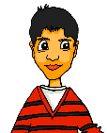
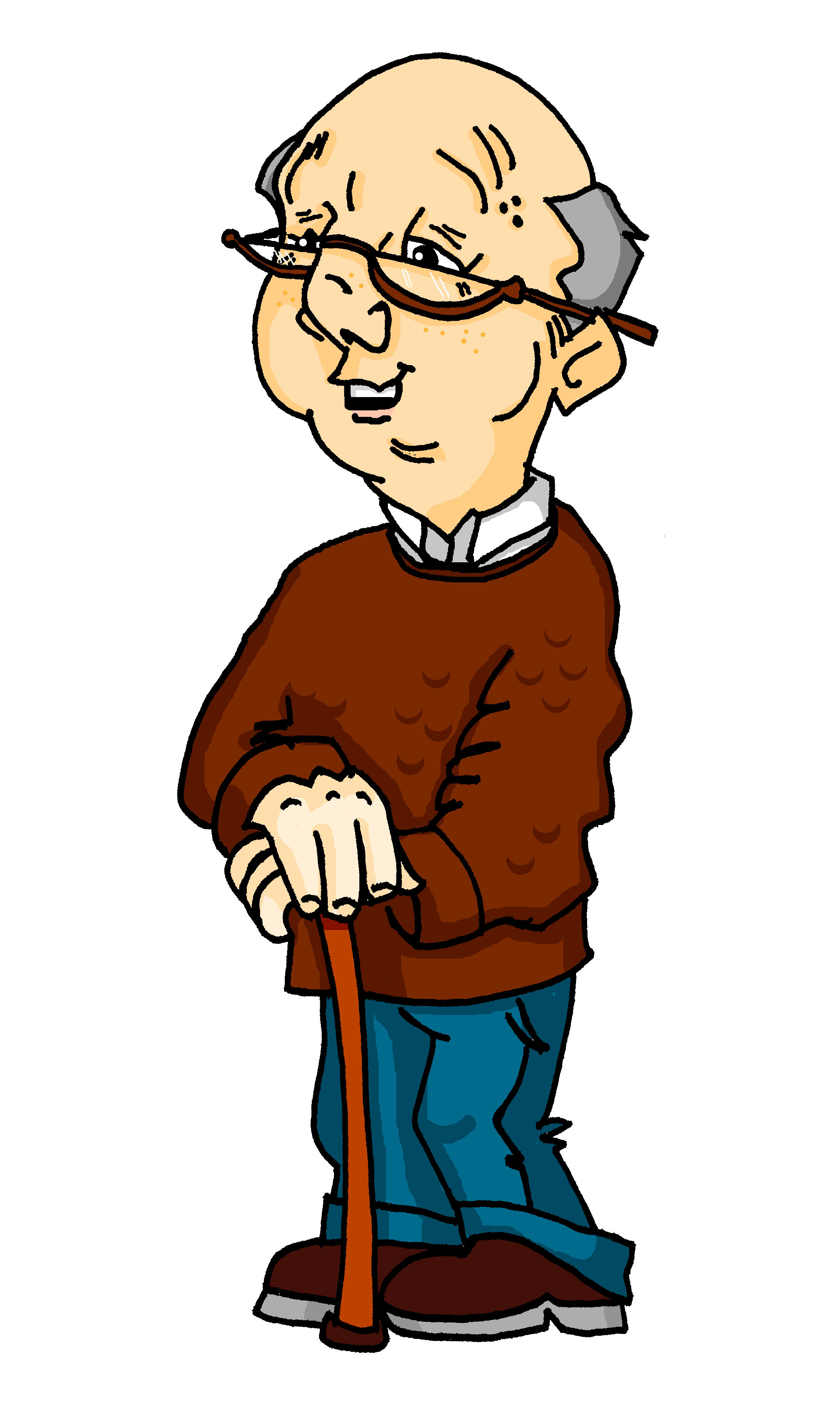
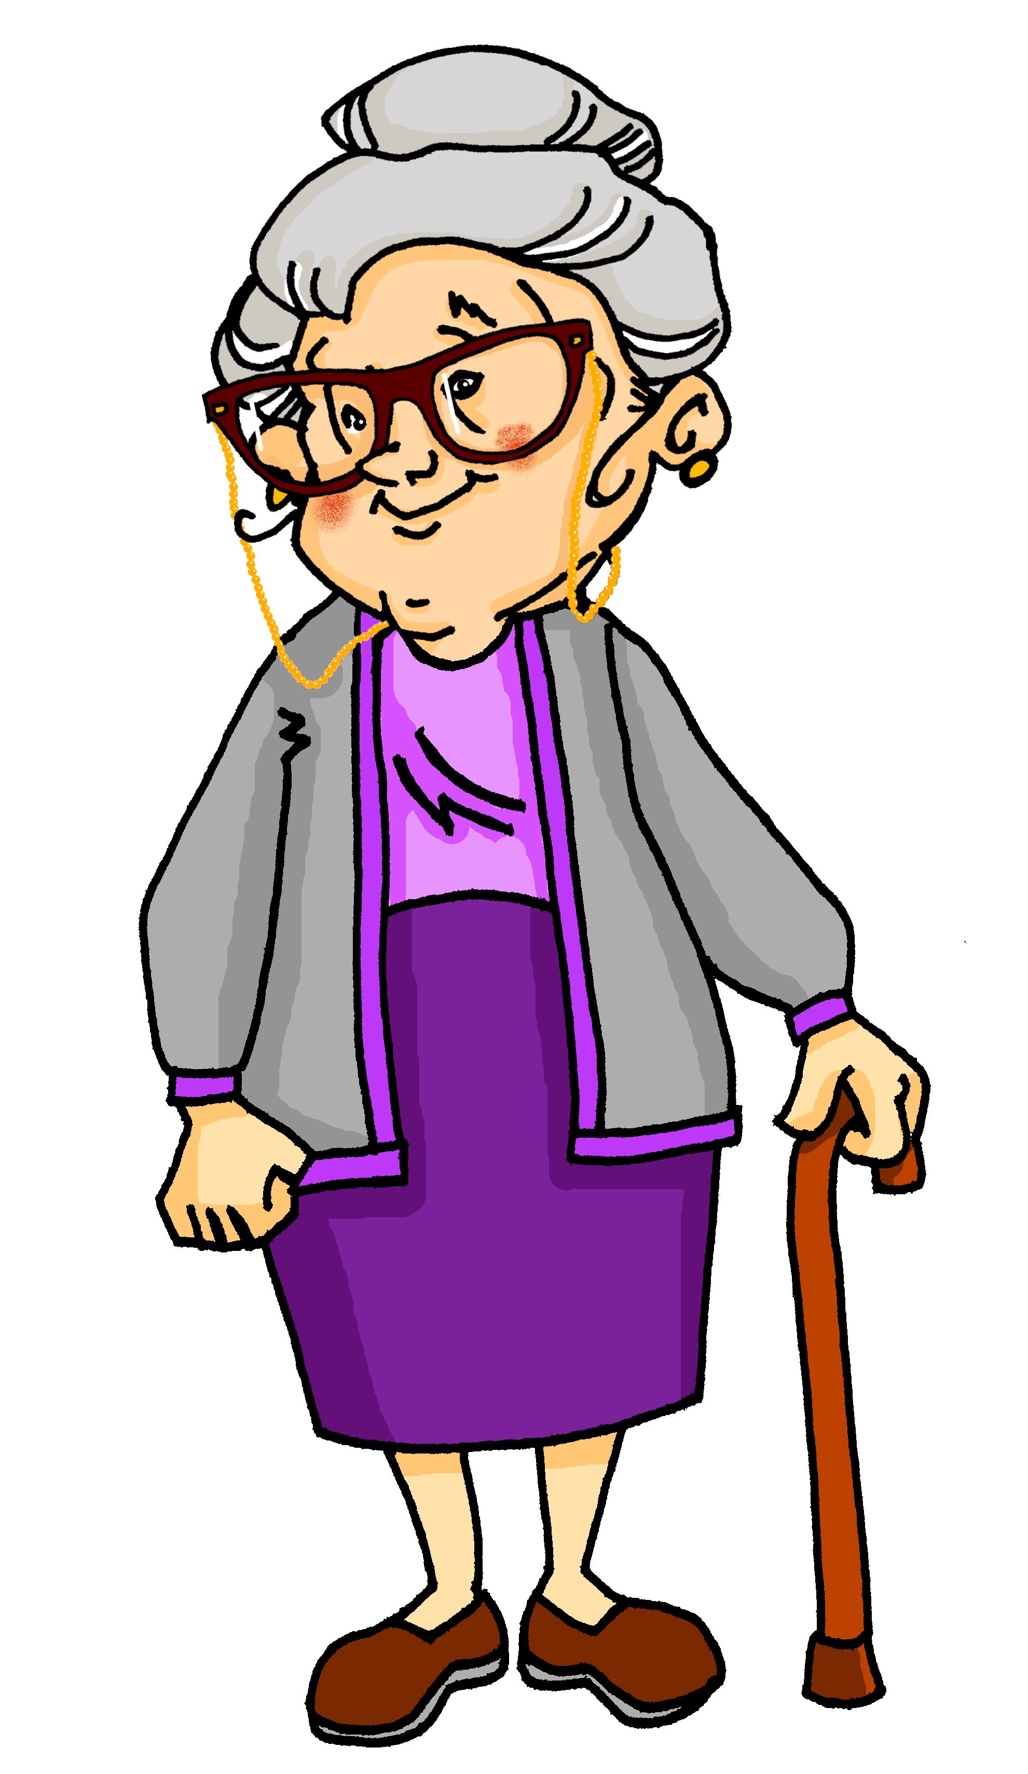
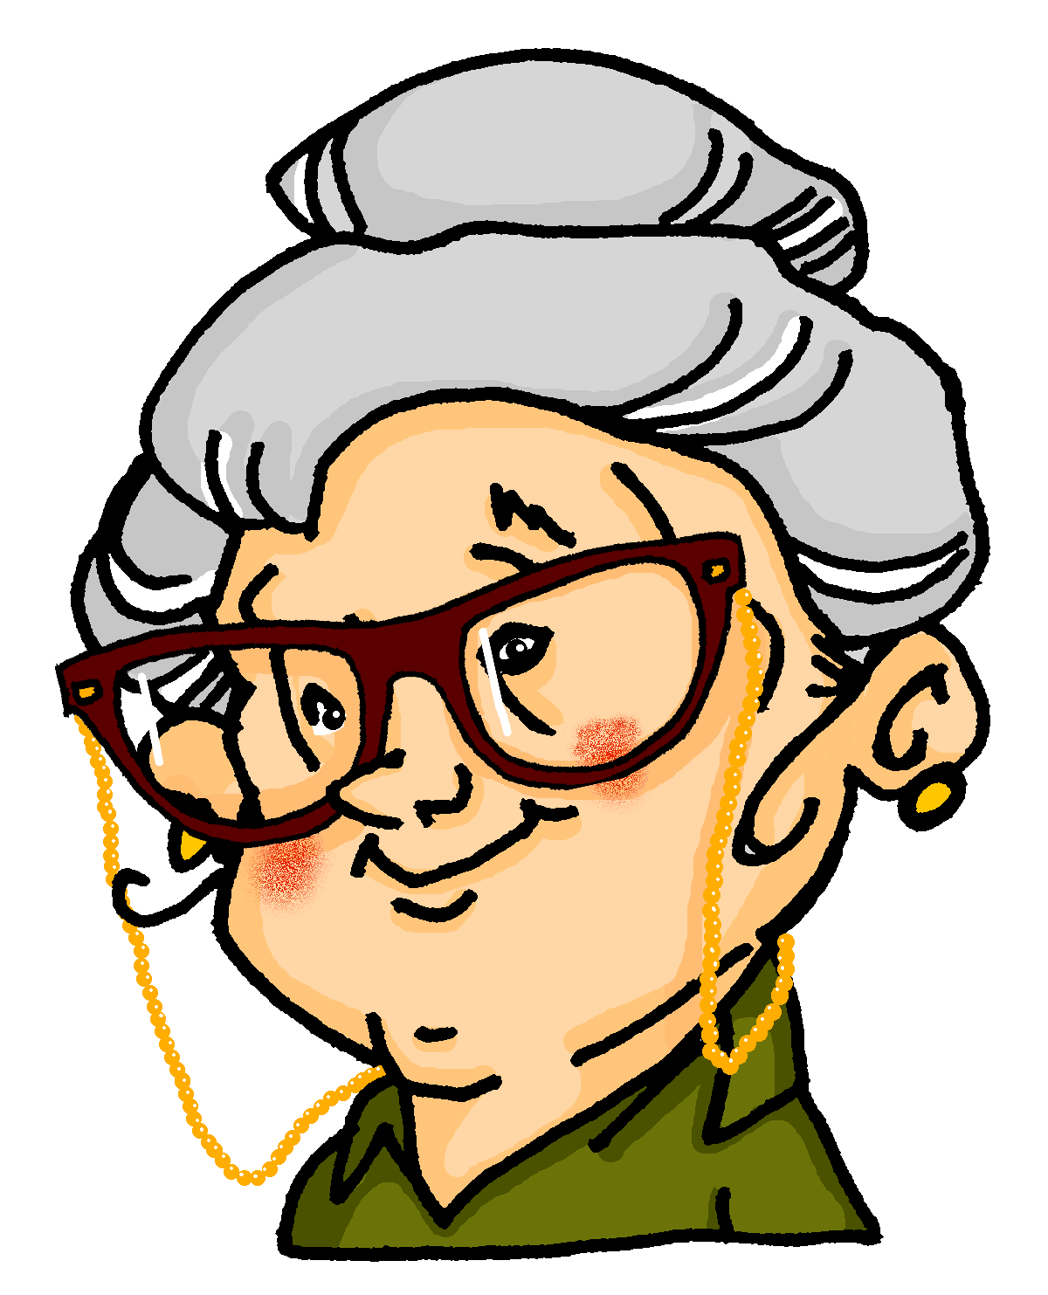
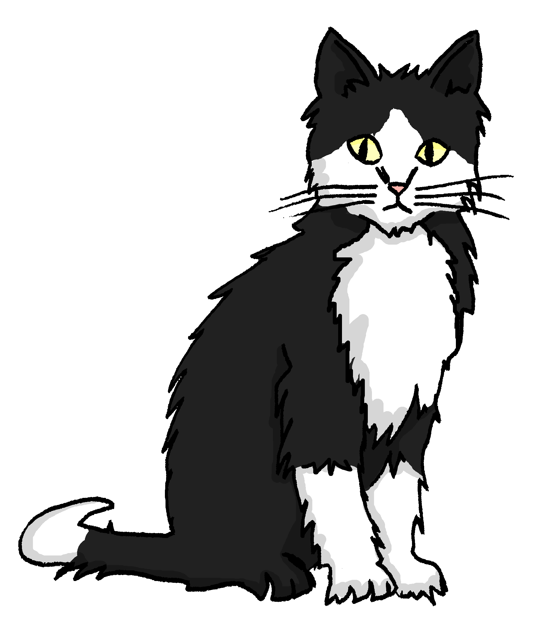
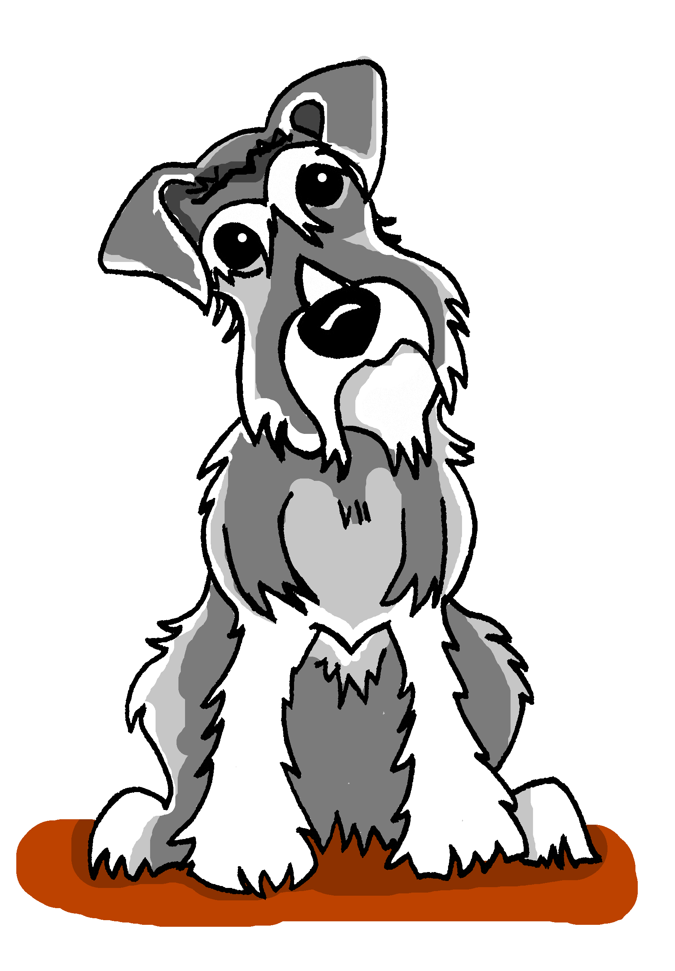
Vokabeln
lesen / schreiben
1
[On Saturdays] spielen wir [often] im Park Fußball.
Sie gehen [rarely] in die Stadt.
[Always] hilft sie Mia mit den Hausaufgaben.
Am Wochenende läuft sie [never].
Mieze sitzt [sometimes] auf dem Sofa, aber [now] trinkt sie Wasser.
Heute [afternoon] liegt Einstein im Garten, und schläft.
[Every day] macht Wolfang viele Fotos, und [on Monday] zeigt er sie.
[Usually] vergisst sie alles, aber [today] lässt sie nichts zu Hause.
Samstags
oft
2
kaum
3
Immer
4
nie
5
manchmal
jetzt
6
Nachmittag
7
Jeden Tag
am Montag
8
Normalerweise
heute
Notes:
Timing: 10 minutes
Aim: To revisit previously taught adverb and adverbial time phrases that will be needed for the present tense revision activities that follow in this lesson.
Procedure: 1. Write 1-8 and each adverb / adverbial phrase in German. 2. Translate orally into English with a partner. 3. Teacher elicits adverb answers from students. 4. Teacher elicits oral translations, drawing students’ attention to their own use of present simple and present continuous in each sentence, reminding students that there is only one present tense in German. 5. Teacher elicits the pattern of usage from students, i.e., regular repeated actions = present simple, whereas actions occurring now, at the moment = present continuous. It is usually the adverb which helps us choose the English tense to use when translating.
Note: the use of present continuous in English is far more nuanced than this, and there are often instances when both tenses are possible (as here in number 1, where both ‘She always helps me with homework’, and ‘she’s always helping me with homework’ are valid translations). The important thing from an English speaking learner of German’s perspective is that that both of these just have one form in German!
Suggested (most probable) translations: 1. We often play football in the park on Saturdays. 2. I seldom go into town. 3. She always helps me with homework. 4. He never runs at the weekend. 5. Mieze sometimes sits on the sofa but now she is drinking water. 6. This afternoon Einstein is lying in the garden, and sleeping. [NB: heute Nachmittag has not been explicitly taught together with the meaning ‘this afternoon’. Teachers can encourage further learning by eliciting ‘this morning’ and ‘this evening’ from the class.] 7. Wolfgang takes lots of photos every day and on Monday he is showing them. 8. Usually I forget everything, but today I’m leaving nothing at home. It might also be useful to ask students go give examples of WO1 and WO2 phrases, to provide further opportunities to recognise these structures.
The words with frequency rankings and the lesson when first taught:
jeden Tag [88/108] Week 1.2.3 jetzt [62] Week 2.1.1 heute [121] Week 2.2.4 normalerweise [1898] Week 3.1.6 immer [68] Week 2.1.6 oft [215] Week 1.2.3 manchmal [394] Week 1.2.3 kaum [259] Week 1.2.3 nie [196] Week 1.2.3 am Montag [19/794] Week 1.1.7 samstags [1306] Week 3.1.1 (am) Nachmittag [19/1426] Week 2.2.4
Source: Jones, R.L. & Tschirner, E. (2011). A frequency dictionary of German: core vocabulary for learners. Routledge.
All other vocabulary has also been previously taught.

Slide 33
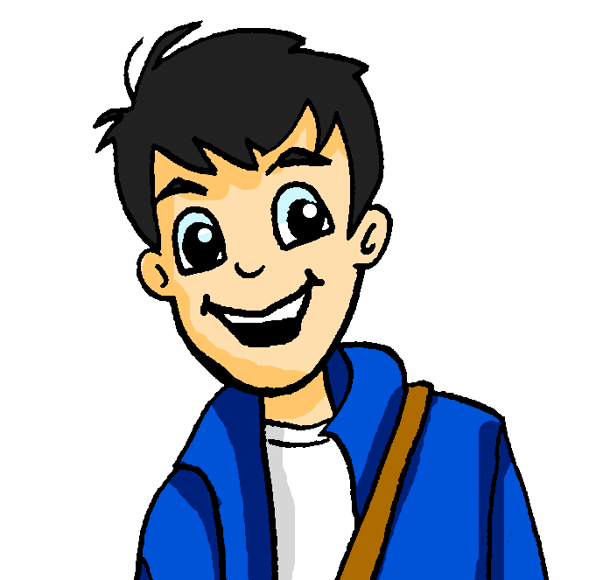
Alastair redet mit Mutti in Schottand!
hören / lesen / schreiben
Alastair antwortet Muttis Fragen. Was fragt sie?
Magst du Berlin?
1
…………………………………………………………………
Ja, ich mag Berlin sehr. Ich finde es hier toll!
Was gibt es dort?
2
…………………………………………………………………
Hier gibt es viele Parks, Kinos und Museen. Berlin hat alles!
…………………………………………………………………
3
Wohin gehst du heute?
Heute gehe ich nochmal in die Stadt.
Wie ist das Haus?
…………………………………………………………………
4
Das Haus ist sehr angenehm, und mein Zimmer ist schön.
Läufst du jeden Tag?
…………………………………………………………………
5
Ja, ich laufe jeden Tag. Wolfgang und ich laufen zusammen.
…………………………………………………………………
6
Wer kocht zu Hause?
Wolfgangs Oma kocht. Ich esse viel zu viel! Das Essen hier ist lecker.
…………………………………………………………………
Wann kommst du nach Hause?
7
Am Sonntag komme ich nach Hause. Ich bin ein bisschen *traurig!
*traurig = sad
Notes:
Timing: 16 minutes
Aim: To revise question formation.
Note: Wolfgang and Mia are only hearing Alastair’s side of the conversation with his mum, who is obviously asking lots of questions. Students (along with W and M) listen to try to work out what A’s mum is asking him, from the answers Alastair gives. If anyone asks, his mum did German at uni and now works for Siemens, where she uses her German every day!
Procedure:
1. Students listen to only (not read, yet) the first answer. 2. They might want/need to write the first part down to then read the words again. 3. They draft the question that gave the answer. 4. The teacher then reveals Alastair’s written answer. 5. Students check again their written question and make any changes. 6. Teacher reveals written question. 7. After all seven questions and answers have been revealed, the teacher can play the full version of the audio (potentially without the written text this time). Player icon top right of the slide. 8. The teacher might then want to follow up with some oral comprehension questions. E.g., Wie findet Alastair Berlin? Was gibt es in Berlin? Was macht Alastair heute? Wie ist Wolfgangs Haus? Und wie ist Alastairs Zimmer? Was machen Wolfgang und Alastair zusammen? Wer kocht dort? Wie findet Alastair das Essen? Wann fährt er nach Hause? Ist er im Moment glücklich?
Note: idiom viel zu viel (way too much). It will be worth drawing out the meaning from students. They know ‘viel’ and this meaning of ‘zu’ but there is still work to do to arrive at the English equivalent. This is a useful expression for students to note and re-use.
Transcript:
1. Ja, ich mag Berlin sehr. Ich finde es hier toll! 2. Hier gibt es viele Parks, Kinos und Museen. Berlin hat alles! 3. Heute gehe ich nochmal in die Stadt.
4. Das Haus ist sehr angenehm, und mein Zimmer ist schön. 5. Ja, ich laufe jeden Tag. Wolfgang und ich laufen zusammen.
6. Wolfgangs Oma kocht. Ich esse viel zu viel! Das Essen hier ist lecker. 7. Am Sonntag komme ich nach Hause. Ich bin ein bisschen traurig!
Transcript for full conversation:
1. Magst du Berlin? 1. Ja, ich mag Berlin sehr. Ich finde es hier toll! 2. Was gibt es dort? 2. Hier gibt es viele Parks, Kinos und Museen. Berlin hat alles! 3. Wohin gehst du heute? 3. Heute gehe ich nochmal in die Stadt. 4. Wie ist das Haus? 4. Das Haus ist sehr angenehm, und mein Zimmer ist schön. 5. Läufst du jeden Tag? 5. Ja, ich laufe jeden Tag. Wolfgang und ich laufen zusammen.
6. Wer kocht zu Hause? Wolfgangs Oma kocht. Ich esse viel zu viel! Das Essen hier ist lecker. 7. Wann kommst du nach Hause? 7. Am Sonntag komme ich nach Hause. Ich bin ein bisschen traurig!

Slide 34
Reisepläne
lesen
Alistair und seine Mutti schreiben über Reisepläne. Was ist richtig? Schreib auch Word Order ‘1’ oder ‘2’.
1. Mutti: Na, wo bist du jetzt? Alastair: ich bin / bin ich heute noch in Berlin.
3. Mutti: Wie ist die Reise? Alastair: Sehr lang! ☹ bekomme ich / ich bekomme aber ein Buch von Mia.
5. Mutti: Klar! Was machst du dann in Amsterdam? Alastair: Dort gibt es /es gibt Züge nach London.
1
1
2
2. Mutti: Ach, ja. Wann kommst du nach Hause? Alastair: Am Samstagmorgen nehme ich / ich nehme den Bus nach Amsterdam.
6. Mutti: Wie viele Stunden dauert das? Alastair: London ich erreiche / erreiche ich am Sonntag. Bis dann, tschüs! ☺
4. Mutti: Ach, ja? Wer ist Mia? Alastair: Mutti! Immer du hast / hast du so viele Fragen!
2
2
2
Notes:
Timing: 6 minutes
Aim: To practise written understanding of German word order.
Note: This referential reading activity builds on the learning from this term by asking students to choose between word order 1 and word order 2. Teacher should remind students that the presence or absence of a time phrase at the start of the sentence will tell them what the word order should be.
Procedure:
1. Ensure that students understand ‘Reisepläne’ and recognise it as a compound noun.
2. Teacher to clarify the following before beginning:
Students must choose one of the underlined options separate by an oblique
Students must write either number 1 or number 2 (WO1) or (WO2) in their exercise books.
3. Answers revealed on clicks.
Note: All vocabulary in the task has been previously learned, though teachers might want to draw attention to the use of the frequent German fillers (Flickwörter) ‘ach!’ [404] combined with ‘ja’ [27], na (so) and naja [384] (well…) It is also worth drawing attention to the conversational sign off ‘bis dann’ (till then, see you, bye for now equivalent).

Slide 35
Freunde finden
sprechen
Alastair und Mia werden Freunde. Sie machen Selfies und reden mit einander. Partner A (Mia) fragt, Partner B (Alastair) antwortet. Tauscht* dann die Rollen.
Mia
Klarinette spielen
oft Gemüse essen
Skateboard fahren +
einmal die Woche
schwimmen
Bücher lesen
Deutsch und ein bisschen Chinesisch
eine Jeansjacke tragen
*tauschen - change
Katzen mögen
Notes:
Timing: 12 minutes
Aim: To practise spoken production of questions and answers.
Note: The questions in English, and Mia and Alastair’s profiles are on separate word documents, downloadable with this lesson.
Procedure:
1. Partner A is Mia and asks Alastair seven questions to find out more about him. 2. Partner B is Alastair and responds to these questions, and also asks Mia the same questions. Partner A replies.

Slide 36
Freunde finden - Self-study [1]
sprechen
Alastair und Mia werden Freunde. Sie machen Selfies und reden mit einander.
Fragen | Alastair
1) Do you play an instrument?
2) What do you normally eat?
3) How often do you do sport?
4) What do you read?
5) How many languages do you speak?
6) What do you normally wear?
7) Do you like animals?
1
2
3
4
5
6
7
Notes:
Self-study revision [1]
Timing: 10 minutes
Aim: To practise spoken production of questions and answers.
Procedure:
1. You are Partner A (Mia). Translate and ask questions 1-7 in German. 2. Say your questions one by one out loud. 3. Click on the numbers in Alastair’s column to hear his answers. Make notes in German about what he says.
Note: Remove the transcript below before sending out for self-study.
Transcript:
1. Nein, ich spiele kein Instrument. 2. Ich esse oft Pizza. 3. Ich laufe fast jeden Tag. 4. Ich lese Bücher. 5. Ich spreche Englisch und Deutsch. 6. Ich trage Jeans. 7. Ja, ich mag Hunde und Katzen.

Slide 37
Freunde finden - Self-study [2]
sprechen
Alastair und Mia werden Freunde. Sie machen Selfies und reden mit einander.
1
A
Mia
Klarinette spielen
2
B
oft Gemüse essen
3
C
Skateboard fahren +
einmal die Woche
schwimmen
4
D
Bücher lesen
5
E
Deutsch und ein bisschen Chinesisch
6
F
eine Jeansjacke tragen
7
G
Katzen mögen
Notes:
Self-study revision [2]
Timing: 10 minutes
Aim: To revise asking and answering questions.
Procedure:
1. You are still Mia. Now click each number to hear Alastair ask you questions. 2. Answer each question out loud, using Mia’s profile information. 3. Click on the speaker icons to hear Mia’s answers. How well did you do?
Note: Remove the transcripts below before sending out for self-study.
Transcript – Alastair:
1] Spielst du ein Instrument?
2] Was isst du normalerweise?
3] Wie oft machst du Sport?
4] Was liest du?
5] Wie viele Sprachen sprichst du?
6] Was trägst du normalerweise?
7] Magst du Tiere?
Transcript – Mia:
1. Ja, ich spiele Klarinette. 2. Ich esse oft Gemüse. 3. Ich fahre Skateboard und ich schwimme einmal die Woche. 4. Ich lese Bücher. 5. Ich spreche Deutsch und ein bisschen Chinesisch. 6. Ich trage eine Jeansjacke. 7. Ja, ich mag Katzen.

Slide 38
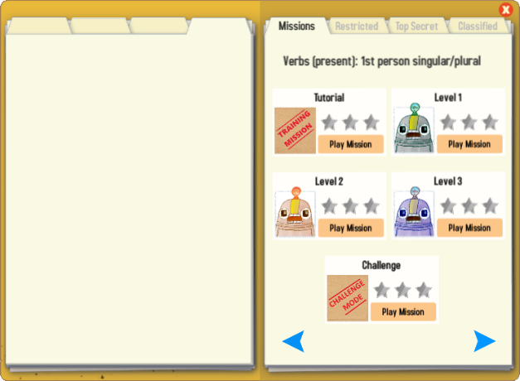
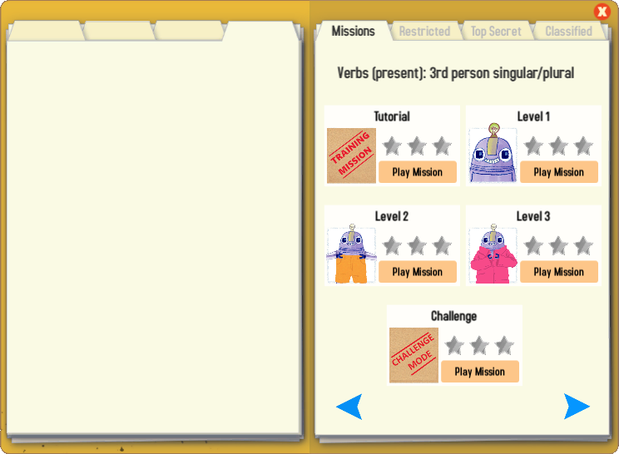
Gaming Grammar
Try the following Gaming Grammar missions to practise:

Slide 39
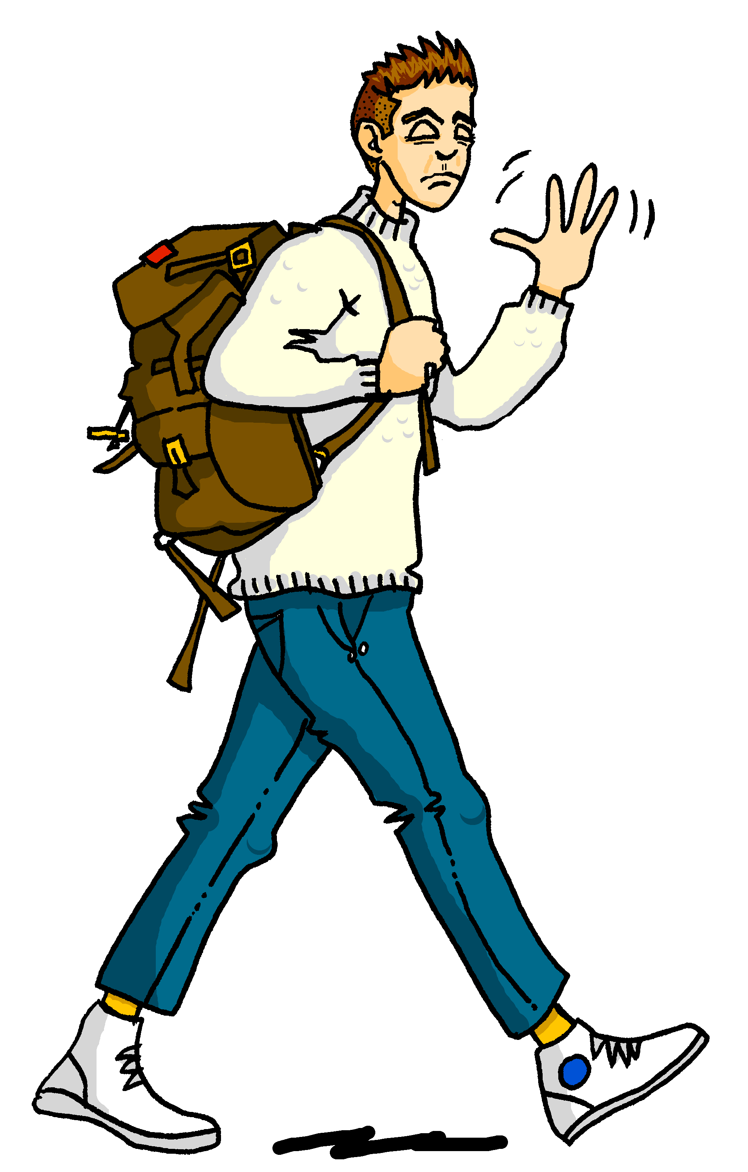
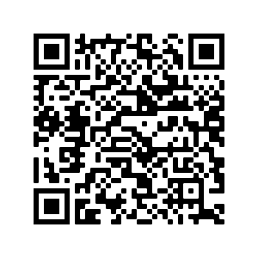
Hausaufgaben
Vocabulary Learning Homework (Term 3.2, Week 2)
Quizlet Term 3 Mashup
Follow the link above to practise all vocabulary learned in Year 7 so far!
Notes:
Use this slide to set the homework.
Note: Next week is the summer term assessment week. Therefore this week’s homework continues vocabulary revision. Sadly, Alastair has to return to Scotland, but Wolfgang and Mia are looking forward to visiting Alastair and his family in Glasgow next year, on the return leg of the exchange!

